Slide 1



Bài 8 – Tiết 2

Slide 2

Yêu cầu cần đạt
Nêu được một số biểu hiện bất hòa với bạn bè.
Biết vì sao bất hòa với bạn bè.

Slide 3




Slide 4


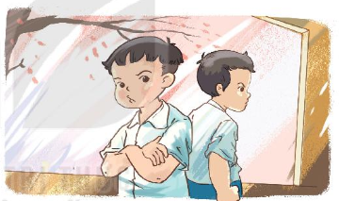
Em và bạn đã từng bất hòa chưa?
Bất hòa về chuyện gì?
Em đã xử lý bất hòa đó như thế nào?

Slide 5


Slide 6

1. Tìm hiểu một số biểu hiện của việc bất hòa với bạn bè

Slide 7

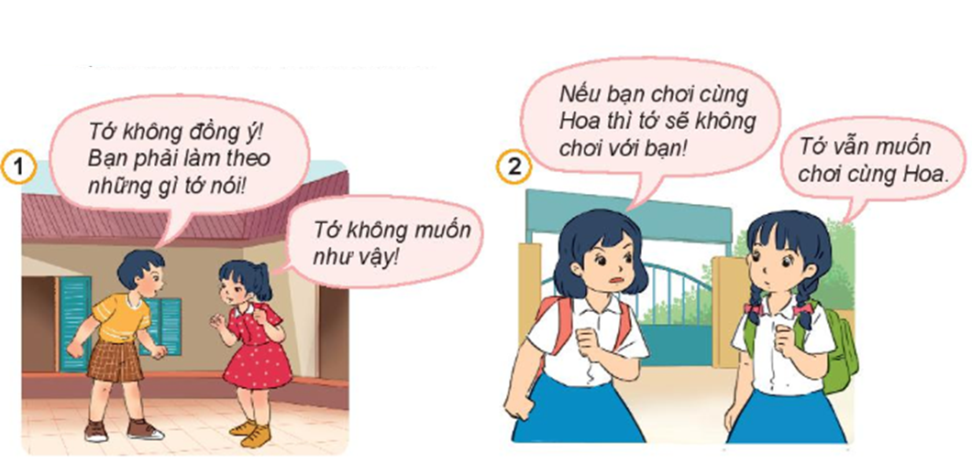
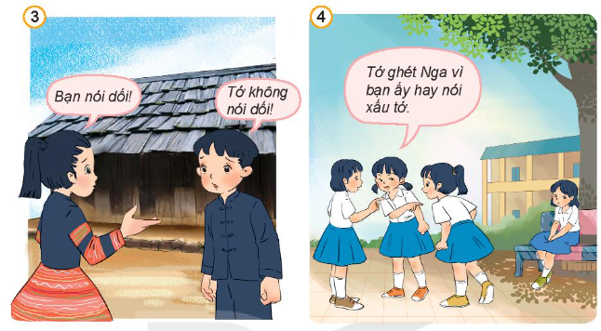
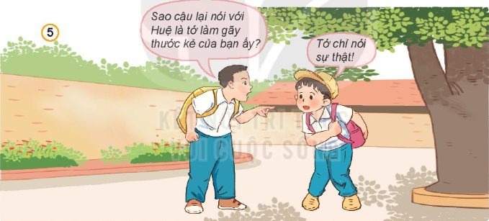

Nêu những việc làm thể hiện sự bất hòa với bạn bè trong những bức tranh sau?

Slide 8


Về nhà hãy vận dụng tốt bài học vào cuộc sống và chuẩn bị cho tiết 2

Slide 9



